Slide 1
git勉強会

Slide 2
まず最初に

Slide 3

gitってなに？
分散型のバージョン管理システム
変更履歴などを保存しておいて遡れる
チーム開発するときに便利な機能がたくさん

Slide 4
どんなときに役立つの？

Slide 5
過去の状態に戻す
pソースコードの状態をセーブしておくことができます。
変更履歴
敵と弾の当たり判定が完了
弾が出るようになった
プレイヤーを移動できるようにした
: セーブ地点

Slide 6
過去の状態に戻す
過去のセーブ地点まで戻すことができます。
変更履歴
敵と弾の当たり判定が完了
弾が出るようになった
プレイヤーを移動できるようにした
: セーブ地点

Slide 7

ソースコードを結合したい
お互いが編集したソースコードを結合する
自動で結合してくれる
同じ個所を変更していたら、どちらの変更を採用するか聞いてる

Slide 8
gitで登場する概念

Slide 9

3つの領域
ワーキングツリー
インデックス
コミットツリー
gitで管理している
ディレクトリ
コミットツリーに
追加する前の一時領域
これまでの変更履歴
（セーブデータ）

Slide 10

セーブするには？
1. セーブしたいファイルを選んでインデックスに追加します
ワーキングツリー
インデックス
インデックスに追加

Slide 11
セーブするには？
2. インデックスに追加されたファイルでの変更を
コミットツリーに追加します
インデックス
コミットツリー
コミットツリーに追加
※コミットツリーに追加することで変更がセーブされます。
作られたセーブデータのことをコミットといいます。

Slide 12


リポジトリ
リポジトリ
作業フォルダをリポジトリの
管理下に置くことでgitによる
バージョン管理が開始されます
コミットツリー
管理
リポジトリとは
変更履歴などの情報を
保存管理する場所
ワーキングツリー

Slide 13
実際にやってみよう

Slide 14
ブランチとは

Slide 15
ブランチとは
ワーキングツリー(作業ディレクトリ)を複製して別の
作業空間を用意する
複数人が同時に並行で作業ができる
実装する機能ごとにブランチを作成すると後で履歴が見やすくなる

Slide 16
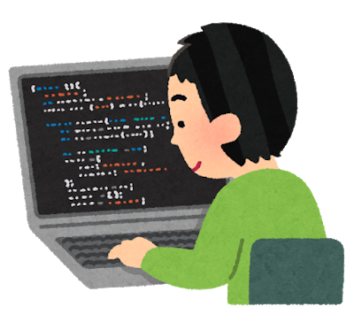
ブランチとは
二人で一つのファイルを編集

Slide 17
ブランチとは
別々に作業をして完成したら結合する
コピーを作成

Slide 18
GitHub

Slide 19
リモートリポジトリとは
リモートリポジトリ
ローカルリポジトリ
ローカルリポジトリ
Notes:
googleDrive, OneDriveを複数人で使うようなもん

Slide 20

GitHub
リモートリポジトリを提供しているWebサービス
+α それ以外にもissue, pull requestなどの機能がある
オープンソースプロジェクトの多くがGitHubで管理されている
gccやsiv3dなど
Notes:
googleDrive, OneDriveを複数人で使うようなもん

